Slide 1
Интегрированный урок
географии и математики
Болгария
Подготовили: Антонова Л. А. – учитель географии
Павлова В.Ф. - учитель математики
ГКОУ ВО «Специальная (коррекционная)
общеобразовательная школа-интернат г. Вязники»

Slide 2
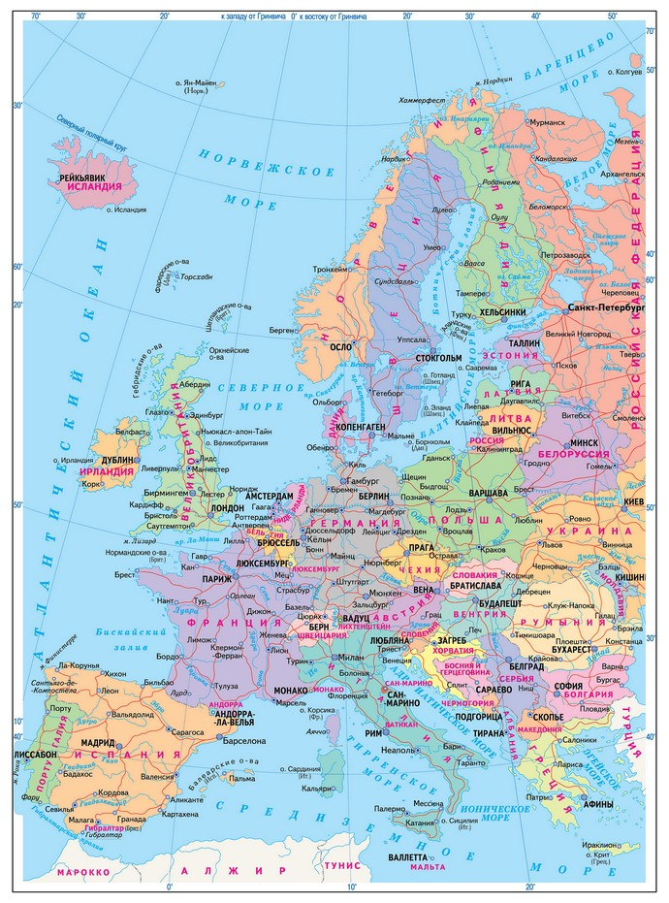

Slide 4
Задача
Длина морской границы Чёрного моря составляет 2600 км. Болгарии принадлежит 12% . Вычислите, сколько км приходится на береговую линию Болгарии?

Slide 5
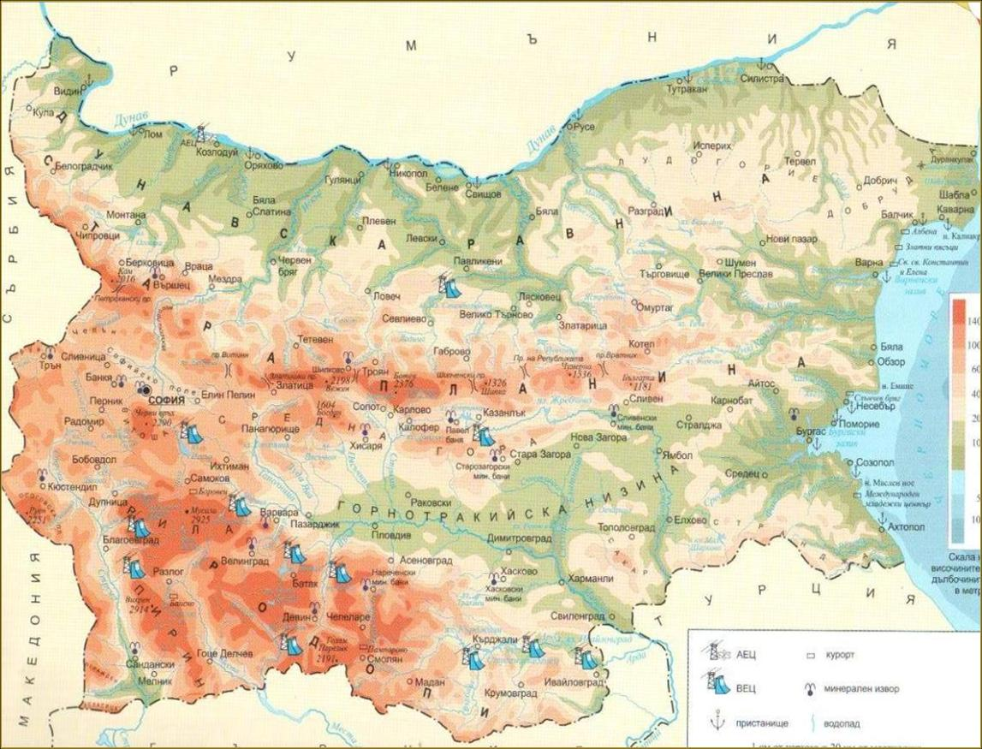

Slide 6
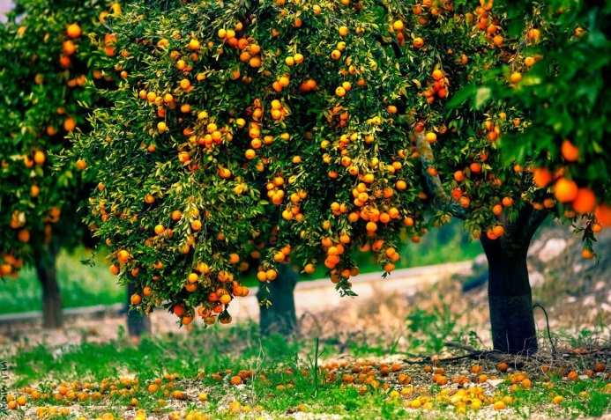
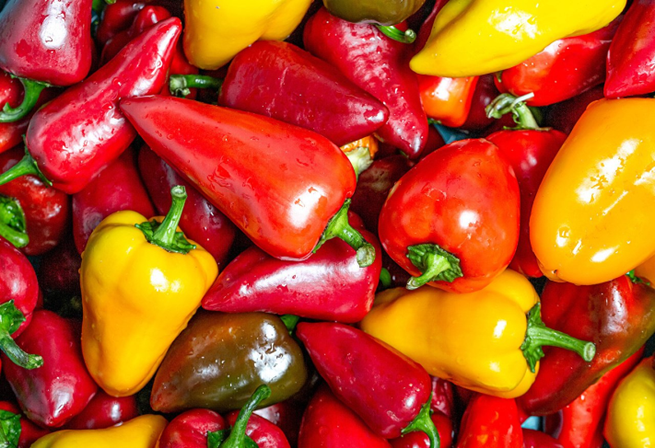
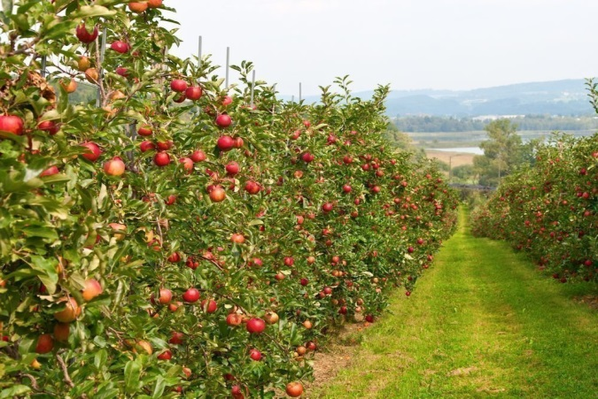
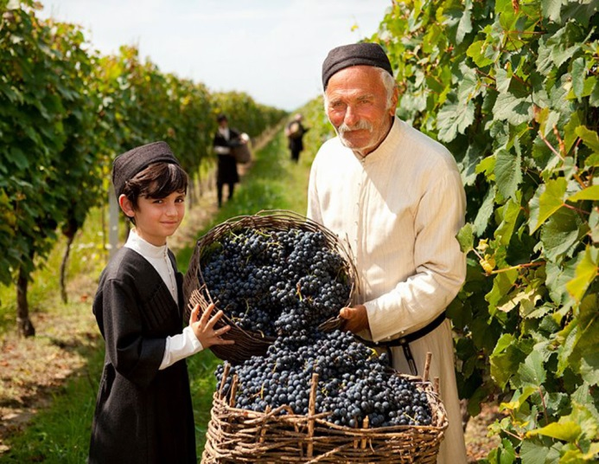
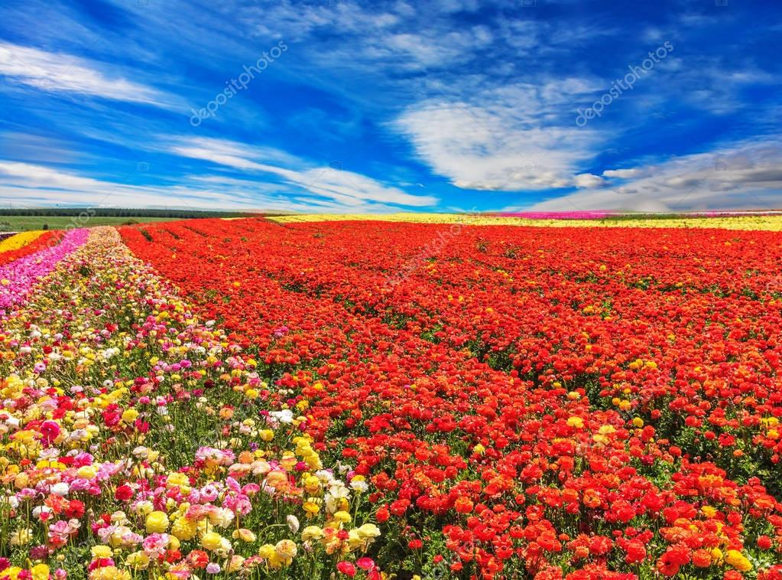
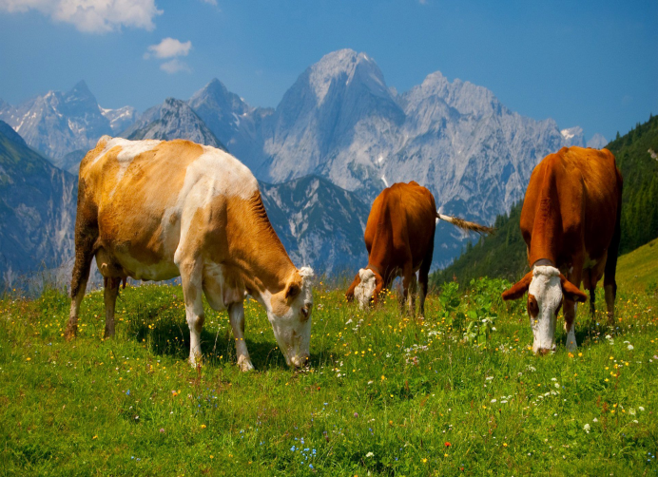
Сельское хозяйство

Slide 7
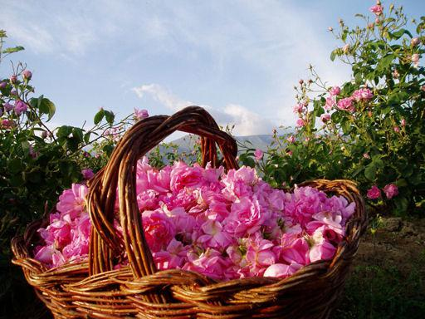
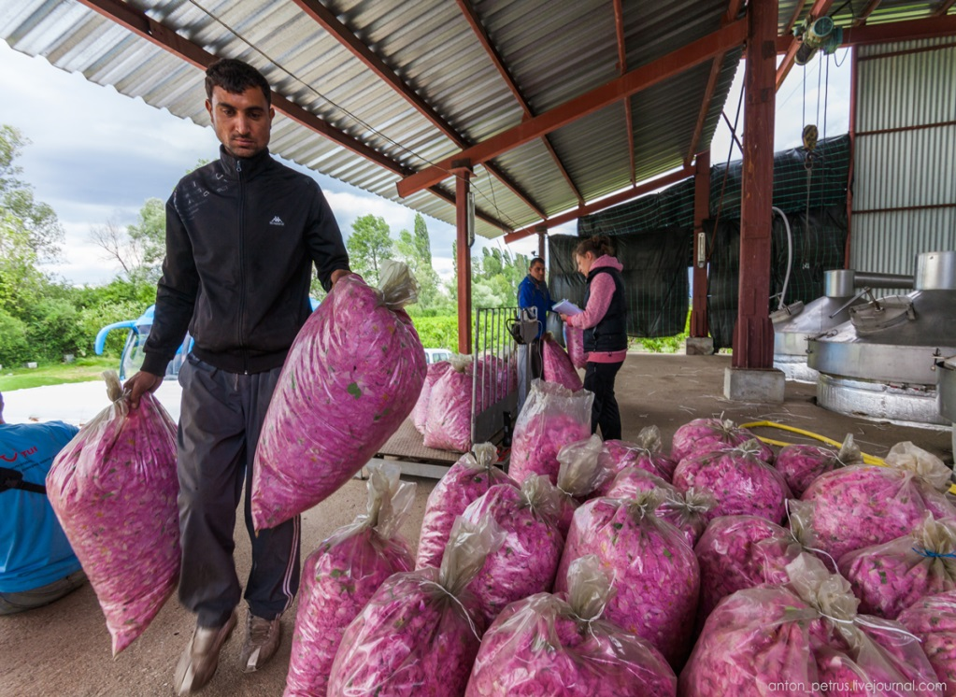
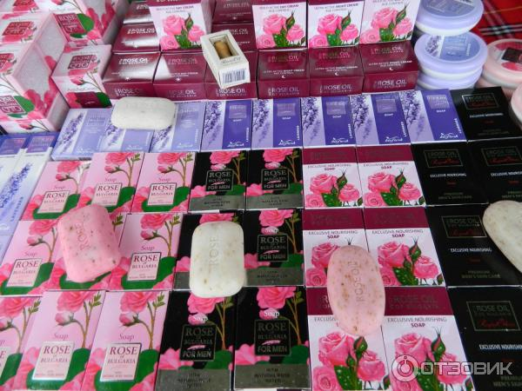

Slide 8
Задача
850 литров розового масла производит Болгария.
Только 0,10 розового масла остаётся в стране.
Сколько литров розового масла остается в стране?

Slide 9
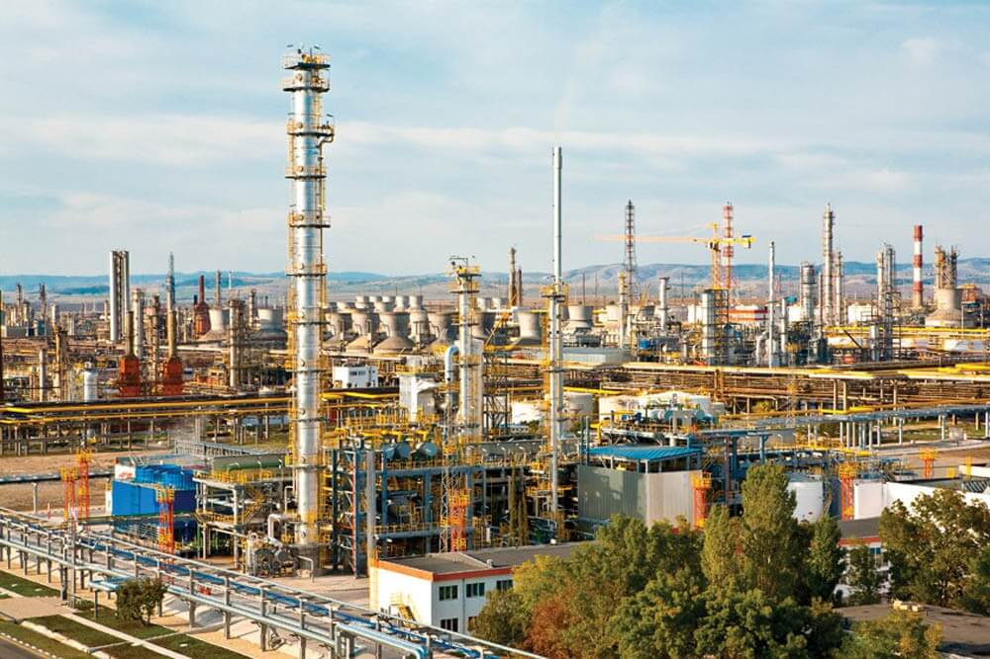
Промышленность
Хорошо развиты :
Машиностроение
Химическая
Пищевая
Легкая

Slide 10
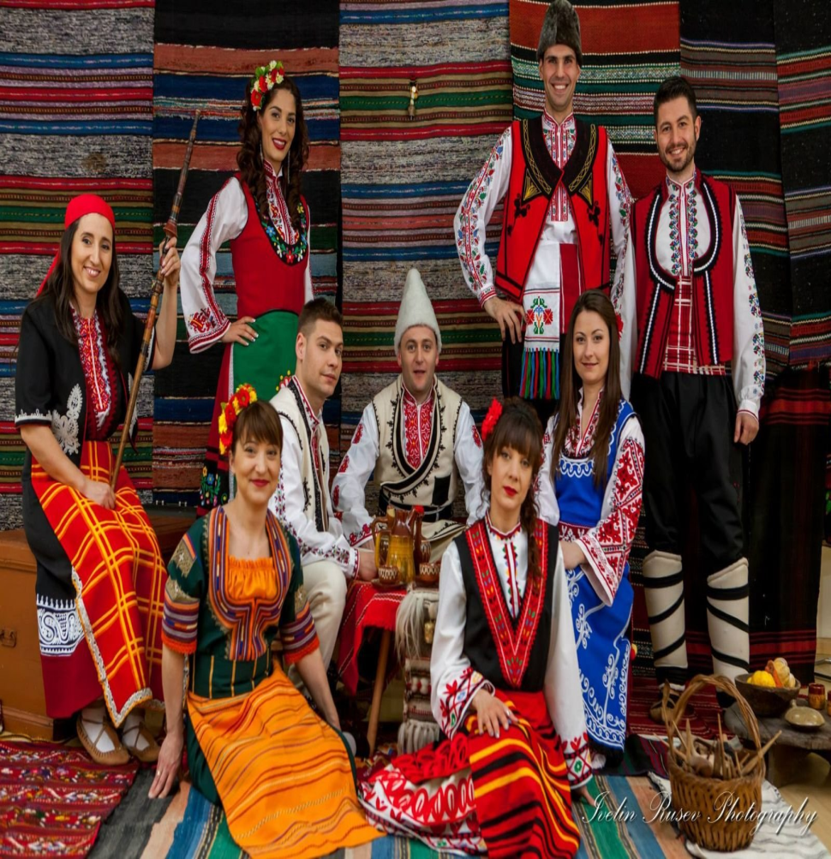
Основное население –
болгары
Государственный язык –
болгарский

Slide 11
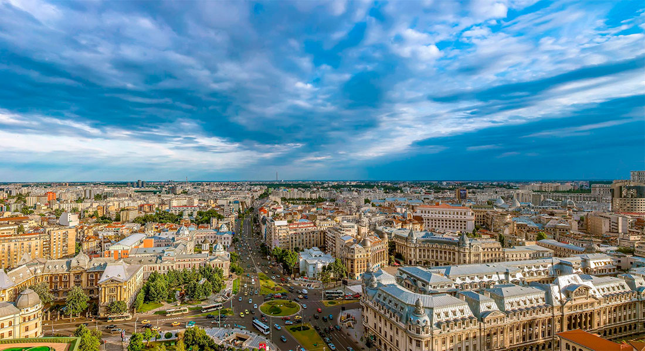
София – столица Болгарии

Slide 12
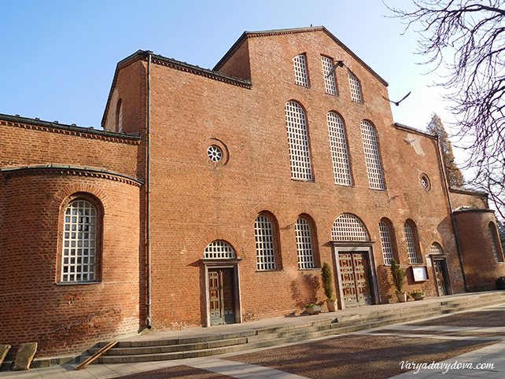
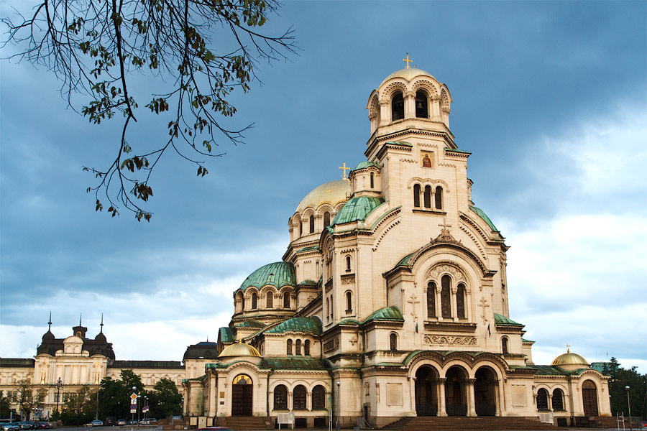
Церковь Святой Софии
Собор Александра
Невского

Slide 13
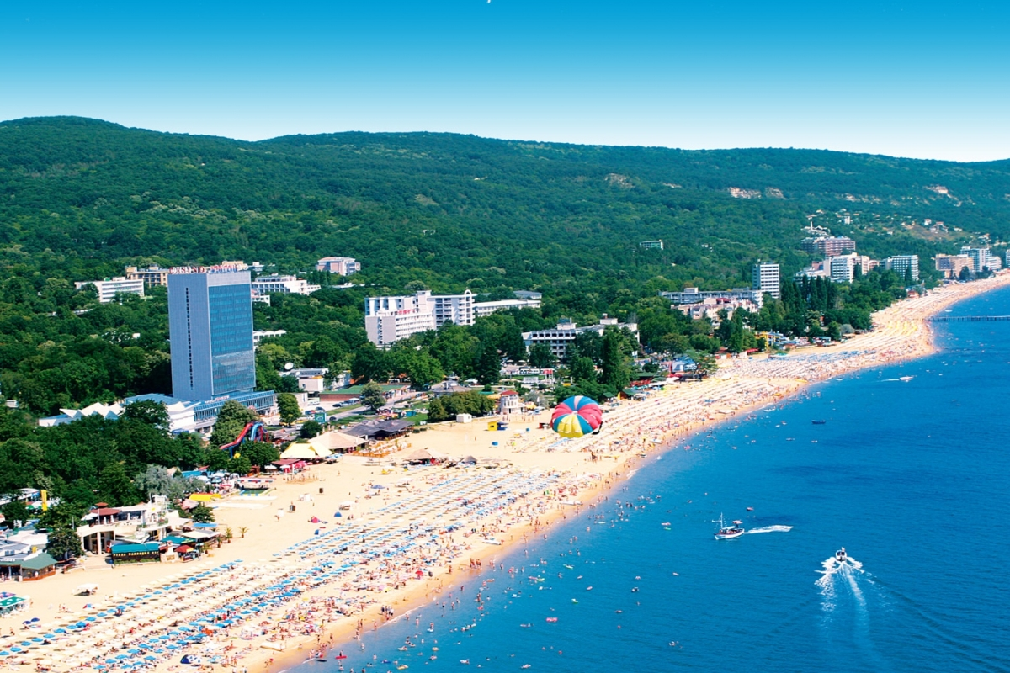
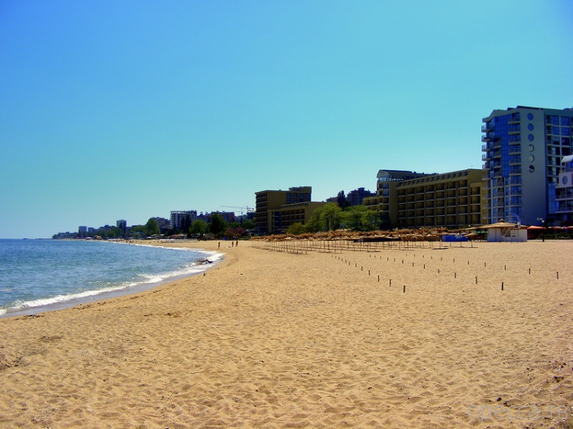
Варна
Солнечный Берег
Золотые Пески

Slide 14
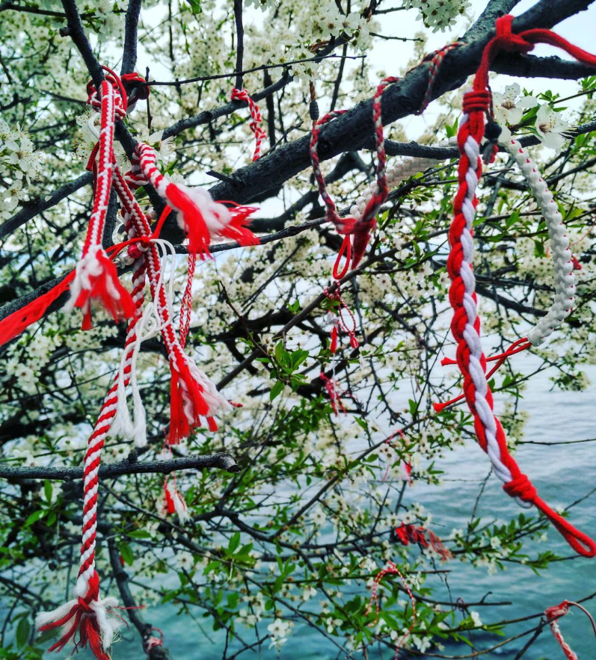
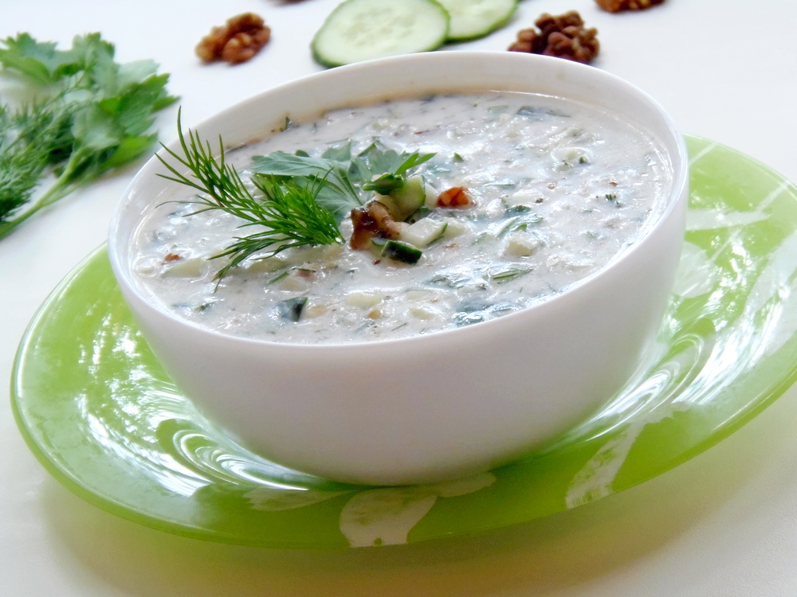
Традиции
Национальная еда – суп таратор, похож на нашу окрошку, только вместо кваса болгары используют кислое молоко.
Мартеницы

Slide 15
Задачи.
1. Доля городского населения -70%. Сколько % составляет сельское население Болгарии?
2. Горы Болгарии занимают 35%. Сколько процентов занимают равнины?
3. Женское население Болгарии составляет 52%. Сколько процентов занимает мужское население?

Slide 16
Физкультминутка.
1). 1% - это десятая часть числа
2). 2,5 х 3 = 7,5
3). 50 + 1,17 = 1,67
4). 7% = 0,07
5). 50% = 1/2
6). 0,34 = 34%

Slide 17
Синквейн
Существительное (тема текста – 1 слово)
2 прилагательных (описывающих тему)
3 глагола (описывающих действия)
Фраза – выражающая отношение автора к тому, что он описывает.
1-2 слова характеризующее суть
темы

Slide 18
Синквейн
Болгария
Солнечная, ласковая
Выращивает, продаёт, приглашает
Хороша страна Болгария
Красота

Slide 19
Рефлексия
25% - недоволен
50%- почти доволен
75% - доволен
100% - очень доволен

